Slide 1


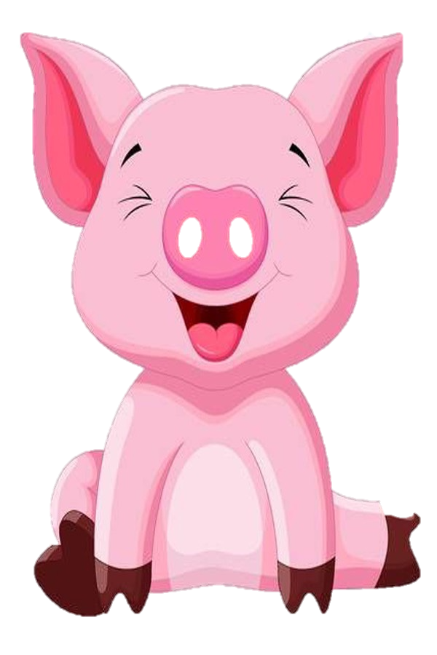
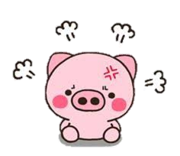
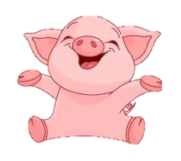
UBND QUẬN LONG BIÊN
TRƯỜNG MẦM NON HOA MỘC LAN
LÀM QUEN VĂN HỌC
Đề tài: Truyện “ Lợn con sạch lắm rồi”
Lứa tuổi: Nhà trẻ 24 – 36 tháng

Slide 2

MỤC ĐÍCH - YÊU CẦU
1. Kiến thức
Trẻ biết tên truyện, tên các nhân vật chính trong truyện.
Trẻ biết nội dung truyện.
2. Kỹ năng
- Trẻ lắng nghe và hiểu nội dung đơn giản của câu truyện.
- Trẻ trả lời câu hỏi của cô to rõ ràng.
- Rèn khả năng ghi nhớ và chú ý cho trẻ.
3. Thái độ
- Trẻ hứng thú khi tham gia hoạt động.
- Giáo dục trẻ có ý thức giữ gìn vệ sinh cơ thể sạch sẽ.

Slide 3

Ôn định tổ chức:
Cô đọc câu đố :
“Con gì ăn no
Bụng to mắt híp
Mồm kêu ụt ịt
Nằm thở phì phò?
Đố bé là con gì?”

Slide 4


Slide 5
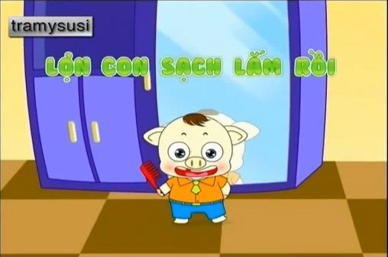

Slide 6
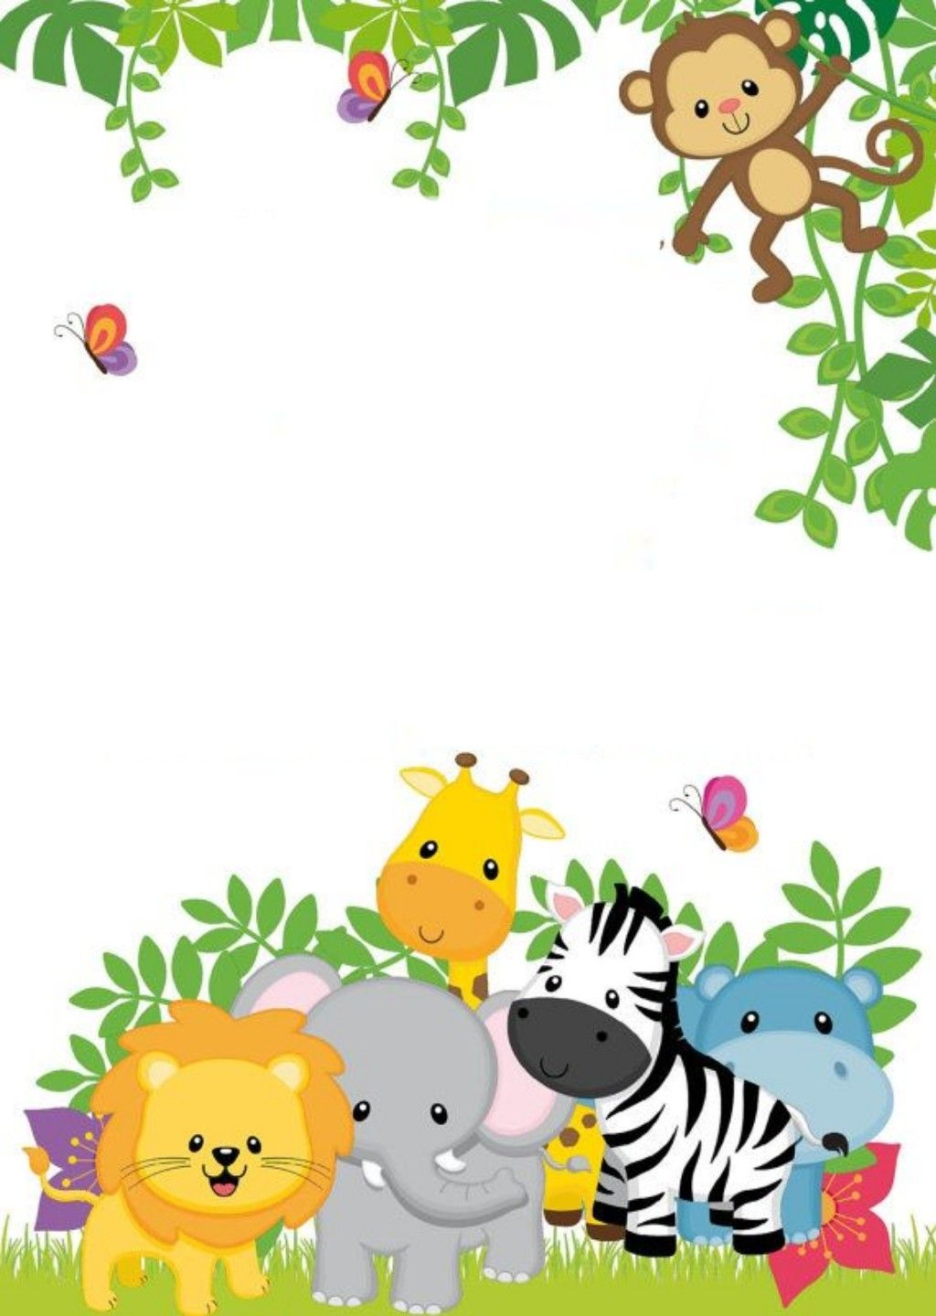
Đàm thoại – trích dẫn

Slide 7

Các con vừa được nghe cô kể câu chuyện gì?

Slide 9
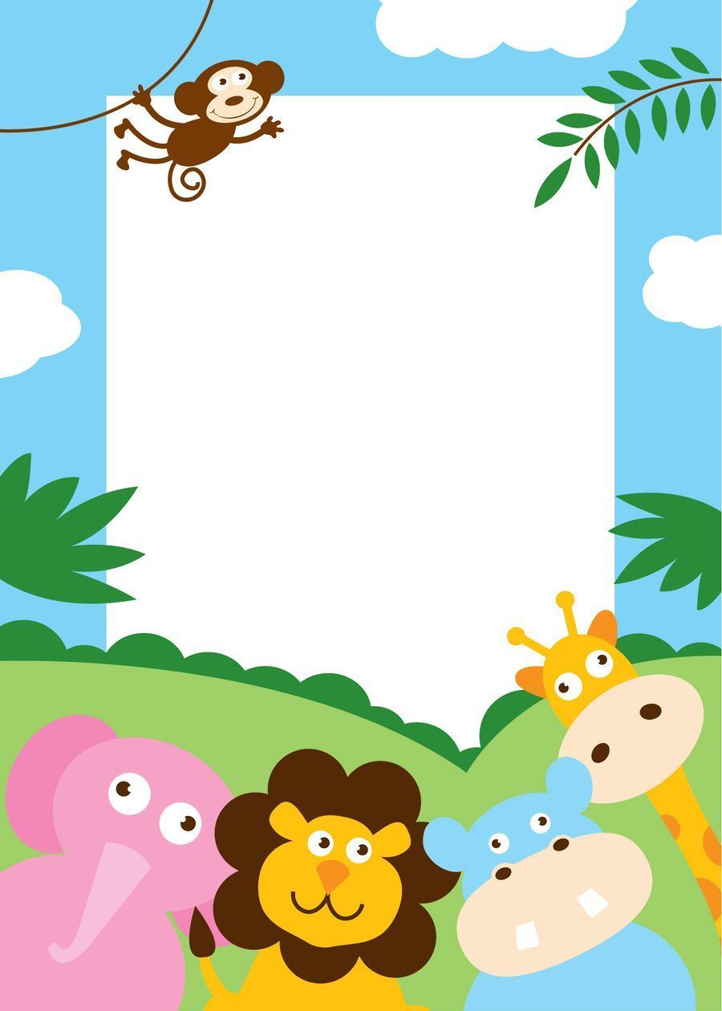
Trong câu chuyện có những nhân vật nào?

Slide 10
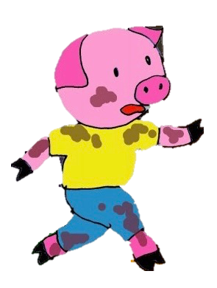
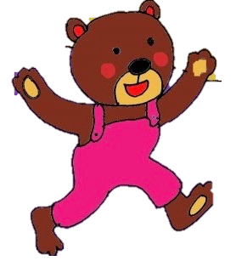
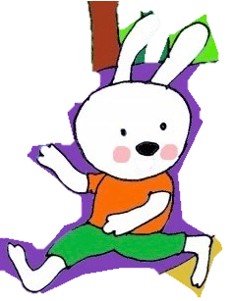
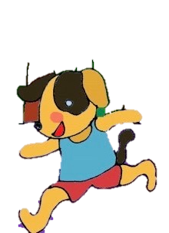
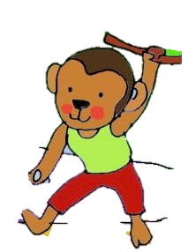
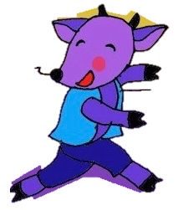

Gấu Con
Lợn Con
Thỏ Con
Chim Sơn Ca
Khỉ Con
Cún Con
Dê Con

Slide 11
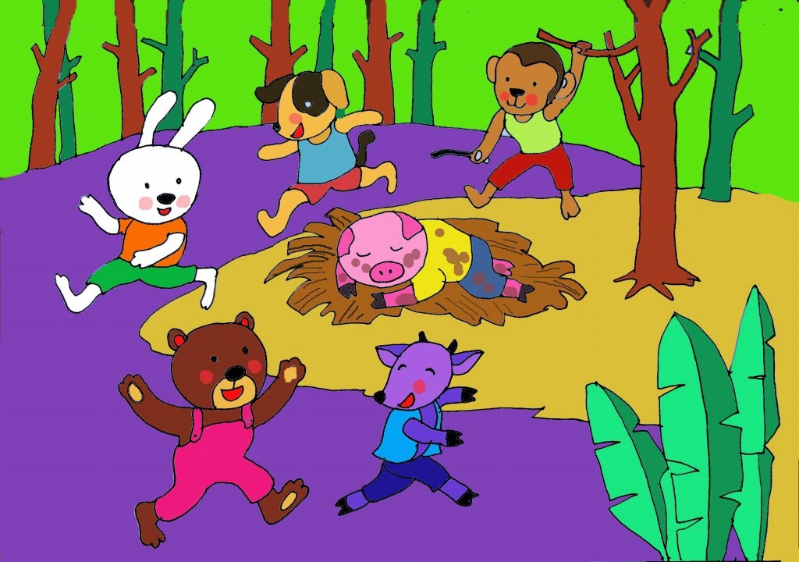
Trong khu rừng có các bạn đều sạch sẽ khoẻ mạnh riêng bạn nào vừa lười lại vừa bẩn?

Slide 12
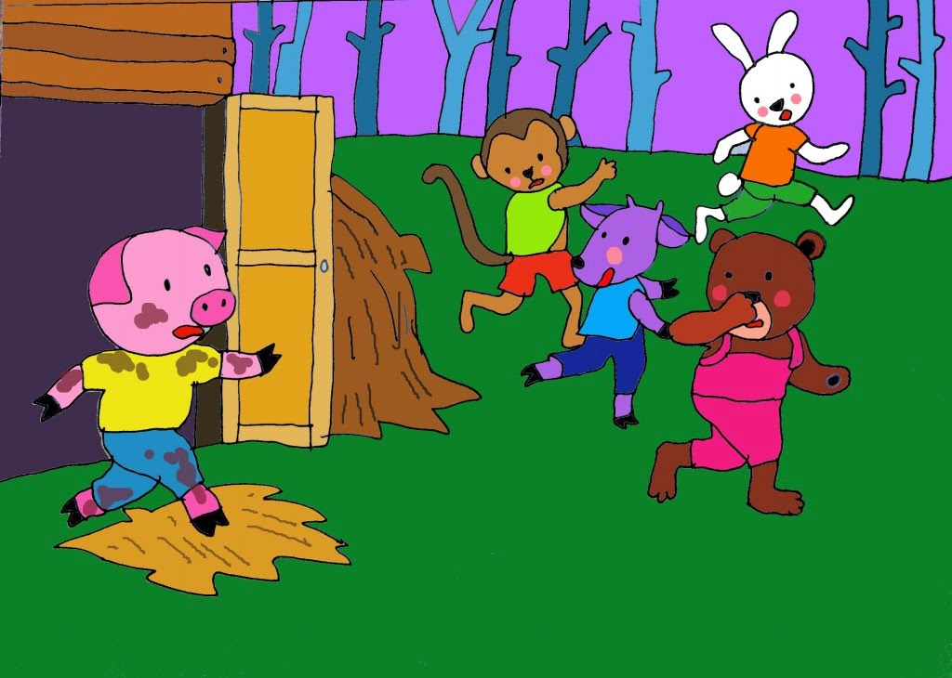
Vì sao các bạn không chơi với Lợn con?
Lợn Con cảm thấy thế nào khi các bạn không chơi với mình?

Slide 13
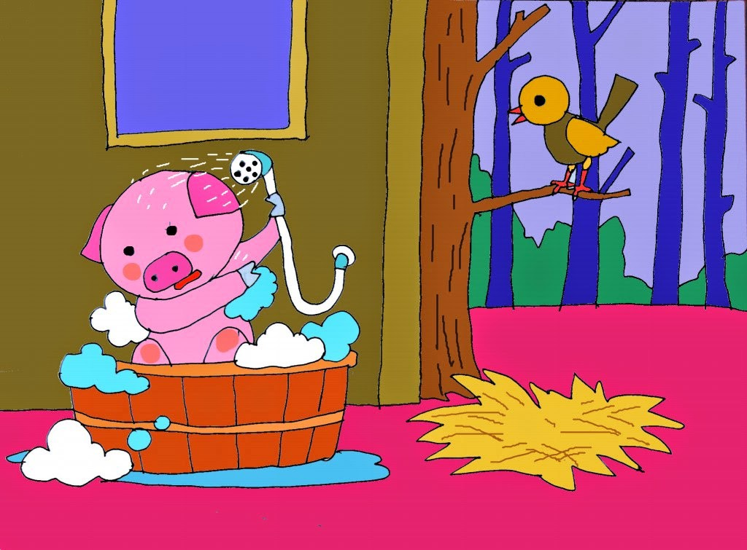
Bạn nào đã nhắc Lợn Con về tắm rửa?

Slide 14
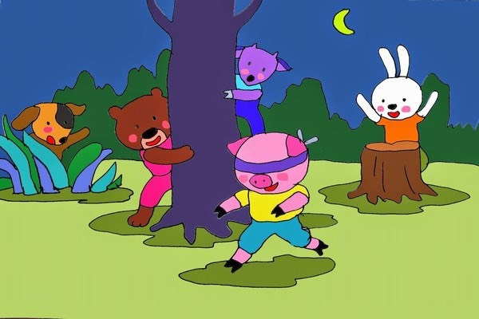
Trông thấy Lợn Con quần áo gọn gàng sạch sẽ các bạn đã làm gì?

Slide 15
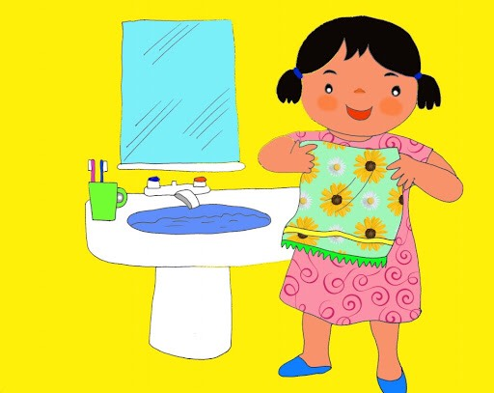
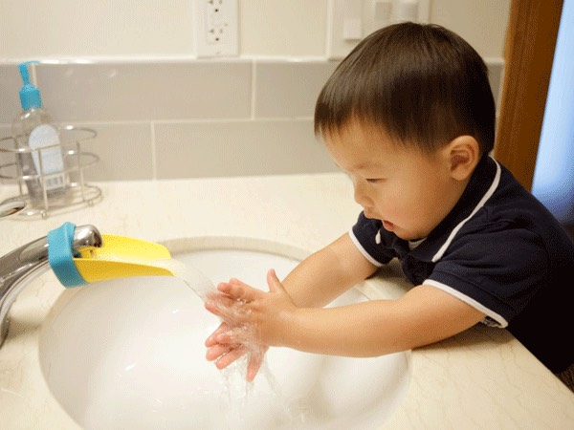
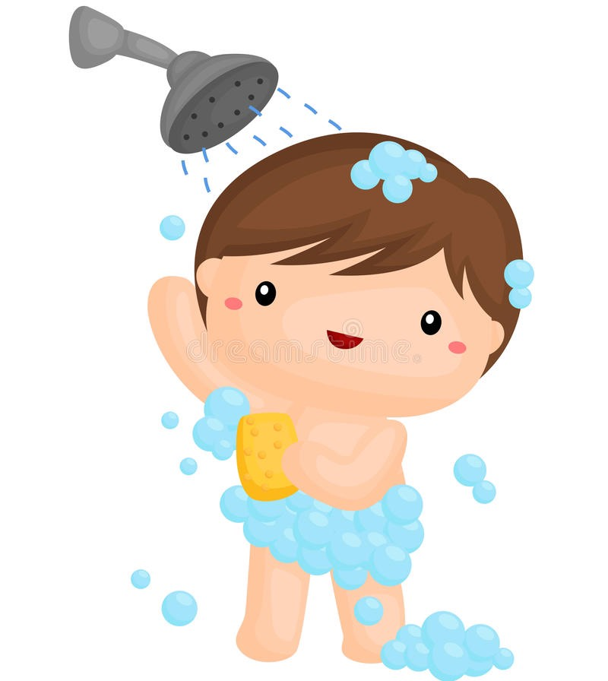
Giáo dục: Các con cần phải làm gì để giữ cơ thể luôn sạch sẽ?

Slide 16
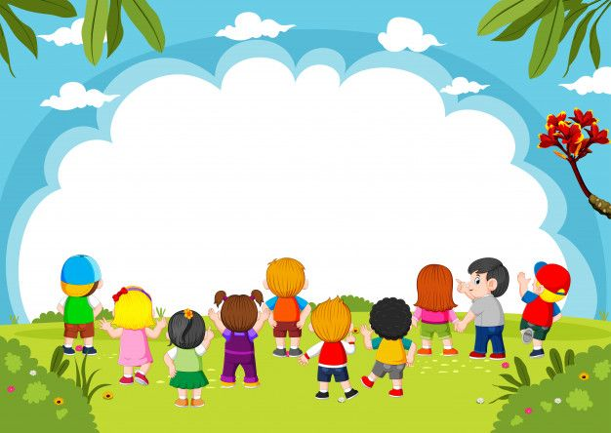
Cô mời các con cùng xem phim hoạt hình
“ Lợn Con sạch lắm rồi”

Slide 17
